Slide 1

SQL Injection
L'SQL Injection è l'attacco più comune contro i database.

Slide 2


SQL Injection
Tecnica di Attacco
Inserisce codice maligno tramite input vulnerabili.
Sfrutta Vulnerabilità
Agisce su parametri di input non protetti.
Accesso Non Autorizzato
Consente di ottenere dati sensibili illegalmente.
Rischio Estremo
Attacco difficile da rilevare e fermare.

Slide 3
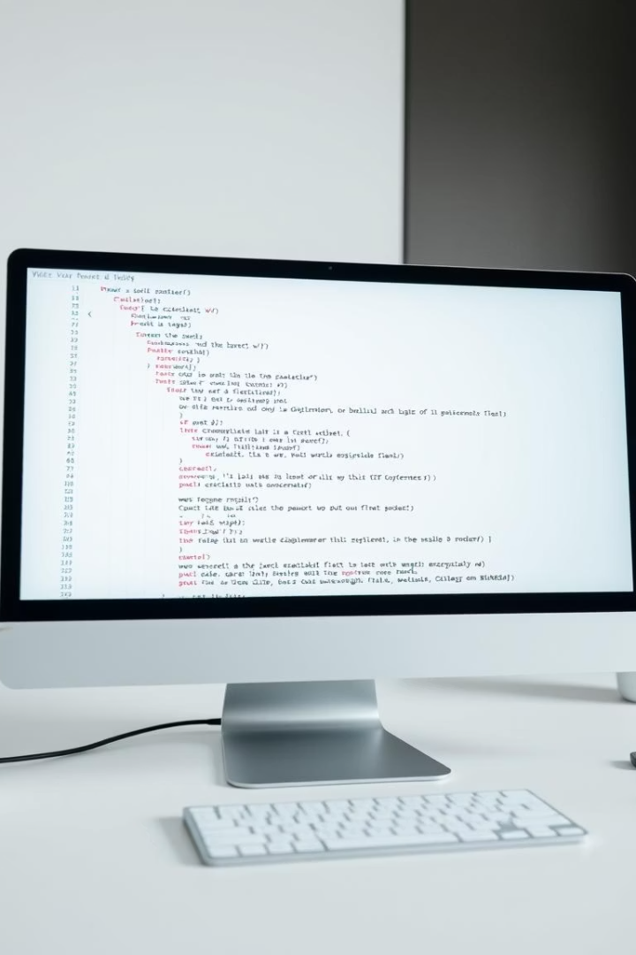
Cos'è una Query?
Definizione
Funzione
Una query è un comando per interrogare database.
Serve a estrarre, inserire o modificare dati.
Linguaggio SQL
Query scritte in Structured Query Language (SQL).

Slide 4

Come Funziona una Query
Una query viene inviata al database per richiedere o modificare dati.
Il database interpreta la query e restituisce i risultati richiesti.
Le query possono filtrare, ordinare e aggregare i dati per rispondere a domande precise.

Slide 5
Come Funziona l'SQL Injection
Manipolazione
Esempi di Tecniche
Input alterati cambiano la logica della query SQL.
Inserimento di comandi malevoli
Permettono di bypassare controlli di accesso.
Uso di commenti per troncare query
Concatena condizioni per accesso illecito

Slide 6

Conseguenze di un Attacco
Accesso Riservato
Danni al Database
Rubare dati personali e aziendali sensibili.
Cancellazioni o modifiche dannose su dati importanti.
Impatto sulla Privacy
Costi Economici
Violazioni di privacy con rischi legali gravi.
Perdite finanziarie e reputazionali significative.

Slide 7




Prevenzione e Protezione
Query parametrizzate
Validazione input
Minimo Privilegio

Slide 8

Conclusione

